Slide 1
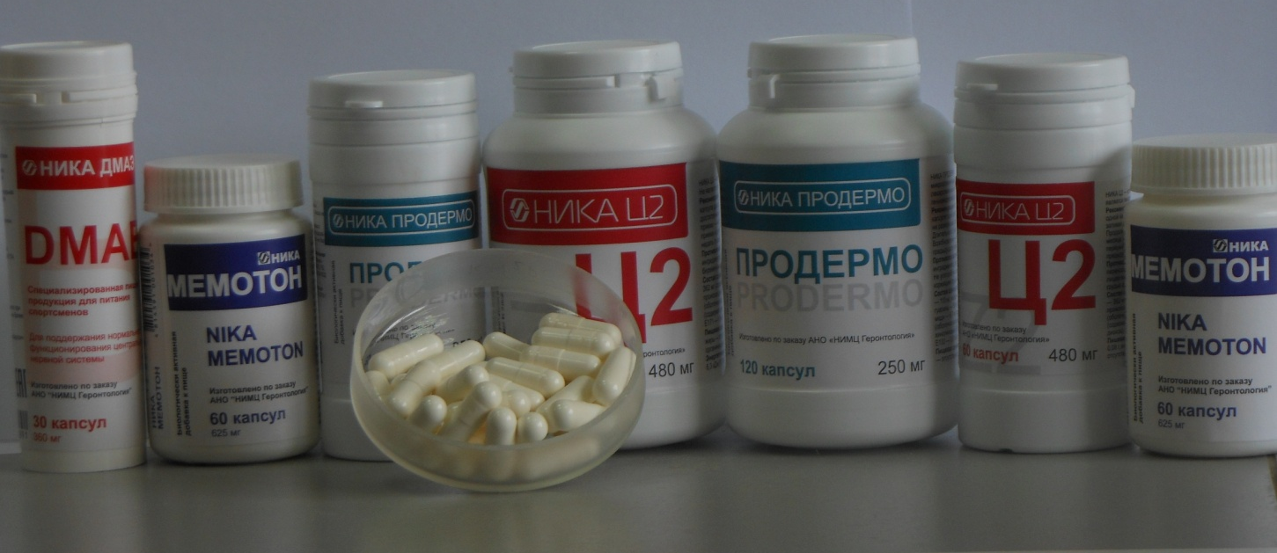
ИНСТИТУТ ФИЗИКО-ОРГАНИЧЕСКОЙ ХИМИИ НАЦИОНАЛЬНОЙ АКАДЕМИИ НАУК БЕЛАРУСИ
БИОЛОГИЧЕСКИ АКТИВНЫЕ ДОБАВКИ
И СПОРТИВНОЕ ПИТАНИЕ
НИКА

Slide 2
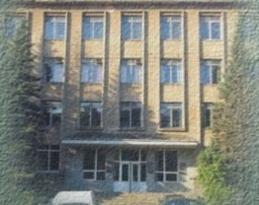
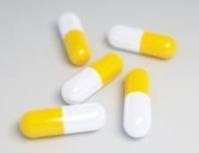
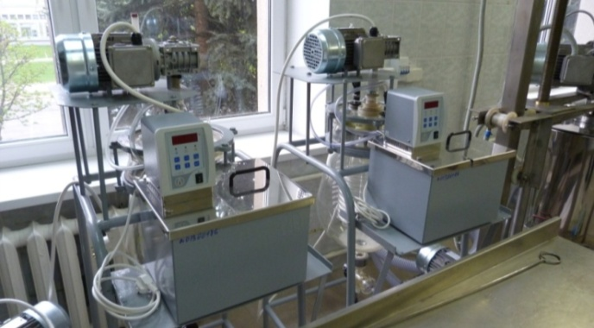
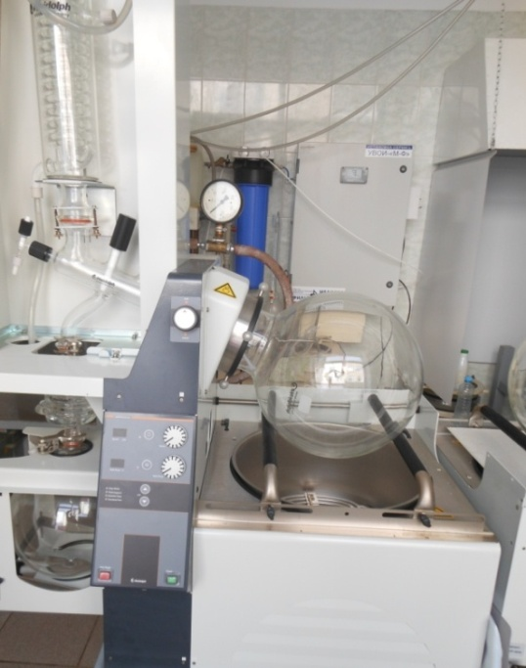
Производство фармацевтических субстанций и лекарственных средств ИФОХ НАН БЕЛАРУСИ
Производственные мощности участка составляют 5-6 тонн фармацевтических субстанций и биологически активных веществ в год

Slide 3
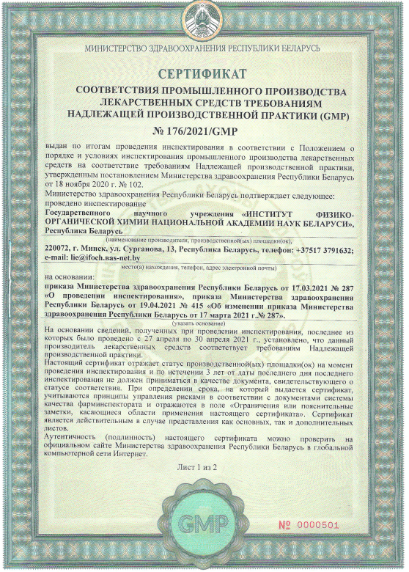
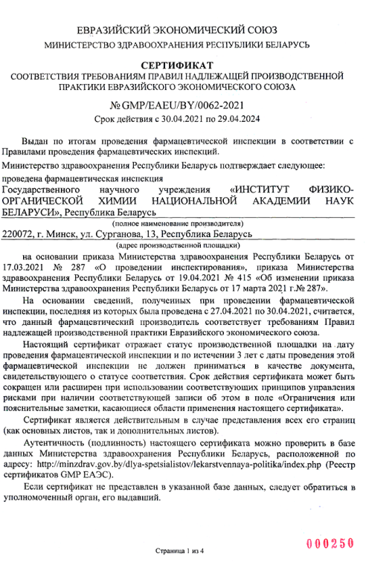
Выпуск БАД «НИКА» осуществляется на Производстве фармацевтических субстанций и лекарственных средств ИФОХ НАН БЕЛАРУСИ, аккредитованном на соответствие
правилам GMP (Республики Беларусь и ЕвразЭС)
Биологически активные добавки «НИКА» к пище:
Монокомпонентные:
(Таурин, Карнитин, Энерготон, Энерготон Плюс)
Комплексные:
(Герогард, Церебростим, Кардиотон, Мемотон, Продермо, Ц2)
Спортивное питание «НИКА»:
(ВСАА, Спорт, Энергия, ДМАЭ, Аргинин Спорт, Гуарана, Карнитин)

Slide 4
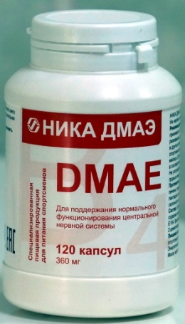
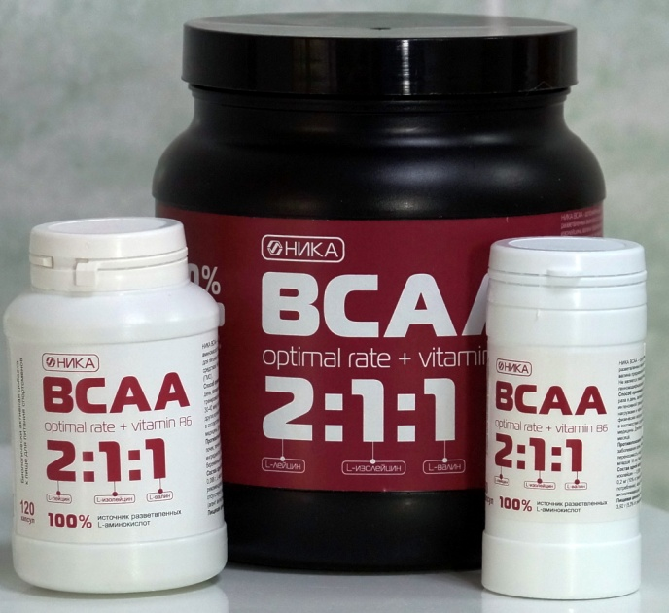
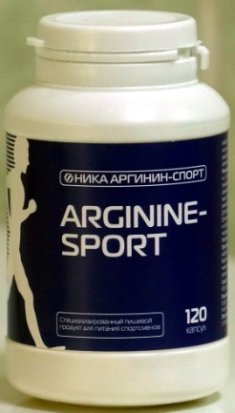
Спортивное питание
НИКА ВСАА 2:1:1 (Изолейцин,Лейцин,Валин)
НИКА СПОРТ (N-ацетилглутамин)
НИКА ЭНЕРГИЯ ( Креатин, Бета-аланин, Амилопектин, Изолейцин, Лейцин, Валин, В6)
НИКА АРГИНИН СПОРТ (Аргинин)
НИКА ДМАЭ (Диметиламиноэтанол)
НИКА ГУАРАНА (Экстракт гуараны)
НИКА ДМАЭ – Продление жизни.
Улучшает мозговую деятельность, обучаемость, память. Усиливает концентрацию внимания.
Снижение усталости, депрессии.
Антиоксидантный эффект.
НИКА ВСАА способствует росту мышечной массы.
НИКА ВСАА предотвращает разрушение мышц при интенсивных физических нагрузках.
L-Аргинин повышает активность и увеличивает размер вилочковой железы, которая вырабатывает Т-лимфоциты, что значительно усиливает иммунную систему.
L-Аргинин – важный компонент обмена веществ в мышечной ткани. Он способствует поддержанию оптимального азотного баланса в организме, так как участвует в транспортировке и обезвреживании избыточного азота в организме.
L-Аргинин участвует в построении соединительной ткани, поэтому он эффективен при различных травмах.
L-Аргинин входит в состав многих энзимов и гормонов.

Slide 5
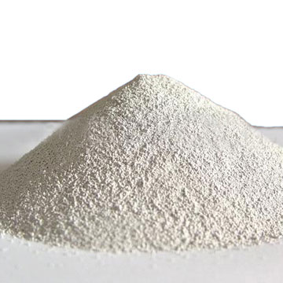
Спортивное питание
НИКА-ВСАА
НИКА ВСАА способствует
росту мышечной массы.
НИКА ВСАА предотвращает
разрушение мышц при
интенсивных физических
нагрузках.
Состав 1 капсулы: L-лейцина – 196 мг, L-изолейцина – 98 мг, L- валина – 98 мг, витами В₆ – 0,2 мг Упаковка №30, №60, №120. Состав 100 г порошка: L-лейцина – 49 г, L-изолейцина – 24,5 г, L- валина – 24,5 г, витами В₆ – 50 мг. Упаковка 150 г, 250 г, 500 г, 1000 г.
ВСАА является источником энергии.
Способствуют восстановлению костей, кожи, мышц, их прием часто рекомендуют в восстановительный период после травм и операций.

Slide 6
НИКА – СПОРТ
Спортивное питание
Состав 1 капсулы:
N-ацетил-L-глутамин – 356,4 мг.
Упаковка №30, №60, №120.
Состав 100 г порошка:
N-ацетил-L-глутамин – 96,6 г,
ароматизатор, подсластитель.
Упаковка 150 г, 250 г, 500 г, 1000 г.
Способствует повышению выносливости и быстрому восстановлению организма после интенсивных физических нагрузок.
Обладает антикатаболическим эффектом (предохраняет мышечные ткани от разрушения).
Обладает анаболическим эффектом (способствует росту мышечной ткани).
Обладает психостимулирующими свойствами, улучшает память и концентрацию внимания.

Slide 7
НИКА ЭНЕРГИЯ
Спортивное питание
Предтренировочный комплекс
Рекомендован спортсменам при анаэробных нагрузках.
Активирует гликолиз. Используется в качестве предтренировочного комплекса.
Способствует синтезу мышечных белков.
Увеличивает физическую выносливость.
Регулирует силу сокращения сердечной мышцы.
Защищает мышечную ткань от разрушения.
Улучшает умственную работоспособность.

Slide 8
НИКА – АРГИНИН СПОРТ
Спортивное питание
Специализированнная пищевая продукция для питания спортсменов (СПППС)
капсулы 600 мг
аргинина гидрохлорид
в упаковке №30, 60, 120

Slide 9
НИКА – ГУАРАНА
Спортивное питание
Специализированнная пищевая продукция для питания спортсменов (СПППС)
капсулы 380 мг
аргинина гидрохлорид
в упаковке №30, 60, 120

Slide 10
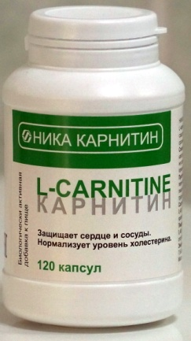
НИКА - КАРНИТИН
Биологически активная добавка
Восстанавливает после физических нагрузок
Укрепляет иммунитет
Способствует сжиганию жира и стабилизации оптимального веса
Выводит токсины
Антиоксидант
Благотворно воздействует на работу сердечно-сосудистой системы
Стимулирует работу мозга
Препятствует развитию атеросклероза
Стимулирует регенерацию тканей
СЖИГАТЕЛЬ ЖИРОВ

Slide 11
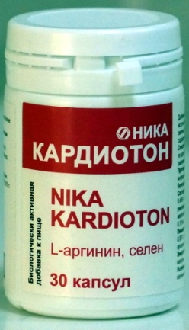
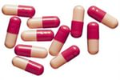
НИКА – КАРДИОТОН
Биологически активная добавка
Источник L-аргинина,
селенометионина
Регулирует тонус сосудов артериального русла.
Снижает уровень холестерина.
Способствует повышению иммунитета.
Снижает риск онкозаболеваний.

Slide 12
НИКА-ПРОДЕРМО
Биологически активная добавка
Источник меди-диглицината,
экстракта гуараны
Улучшает состояние кожи, придает упругость, эластичность, снижает пигментацию.
Стимулирует иммунитет.
Способствует укреплению стенок кровеносных сосудов.
Проявляет антиоксидантные свойства.
Предотвращает деминерализацию костных тканей.
Оказывает энергизирующее действие.
Улучшает процесс запоминания.
Выпускается в виде капсул (№30, 60, 120)

Slide 13
НИКА-ЦЕРЕБРОСТИМ
Биологически активная добавка
Стимуляция работы мозга
Улучшает память, стимулирует мыслительные процессы
Снимает хроническую усталость, головокружение и приступы мигрени
Смягчает стресс
Улучшает настроение
Источник таурина и гуараны
Энергизирующее действие таурина дополнено экстрактом гуараны. Оба компонента потенцируют действие друг друга. Добавку следует принимать не позднее 17 часов вечера, противопоказана при бессоннице, сердечной аритмии, головной боли и учащенном пульсе.

Slide 14
НИКА-МСМ
Биологически активная добавка
Защита суставов
Входит в состав гликозоаминогликанов - структурных компонентов хрящевой ткани и непосредственно участвует в её формировании.
Укрепляет суставы и связки, способствует укреплению мышц, заживлению ран за счет участия в формировании соединительной ткани, биосинтезе коллагена.
Препятствует воспалительным заболеваниям суставов, эффективно предотвращает и облегчает воспалительный синдром при артрите, миозите, растяжении связок, тендовагините, бурсите.
Содержит органическую форму серы

Slide 15
НИКА ДМАЭ
Биологически активная добавка
Продление жизни. Эксперимент проводился в 1973 году на грызунах (мыши), группа с ДМАЭ показала клинически значимые результаты - продолжительность жизни увеличилась на 30-50%.
Улучшает мозговую деятельность, обучаемость, память. DMAE улучшает и синхронизирует, в значительной степени, передачу сигналов между полушариями мозга по результатам ЭЭГ (клинические исследования 1986-го года).
Снижение усталости, депрессии.
2 подобных сравнительных клинических
исследования на людях, в одном 52 человека
в другом 100, обе группы поправили свое
самочувствие.
Антиоксидантный эффект.
Усиливает концентрацию внимания
за счет повышения уровня дофамина.

Slide 16
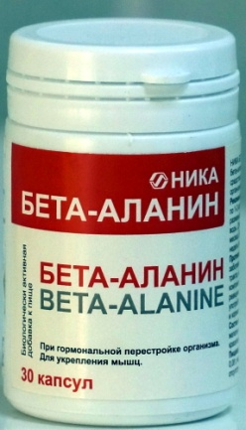
Биологически активная добавка
НИКА БЕТА-АЛАНИН
Приводит к увеличению концентрации карнозина в мышцах, который препятствует закислению среды во время интенсивных тренировок.
Отодвигает момент наступления нейромышечного утомления.
Ускоряет восстановление после травм.
Устраняет боль в мышцах после тренировки.
Способствует увеличению интенсивности тренировок и росту мускулатуры.
Показан спортсменам,
сталкивающимся с анаэробными нагрузками.

Slide 17
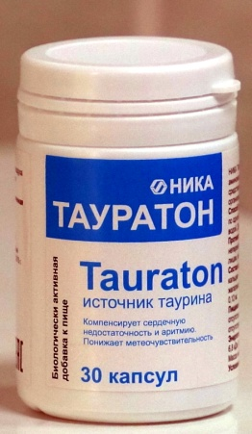
Биологически активная добавка
НИКА ТАУРАТОН
Источник таурина
Улучшает и восстанавливает работу мышц, нервной системы, смягчает стрессовое напряжение.
Оказывает энергизирующее действие.
Обладает антиоксидантным действием.
Нормализирует функции клеточных мембран.
Способствует улучшению обменных процессов.

Slide 18
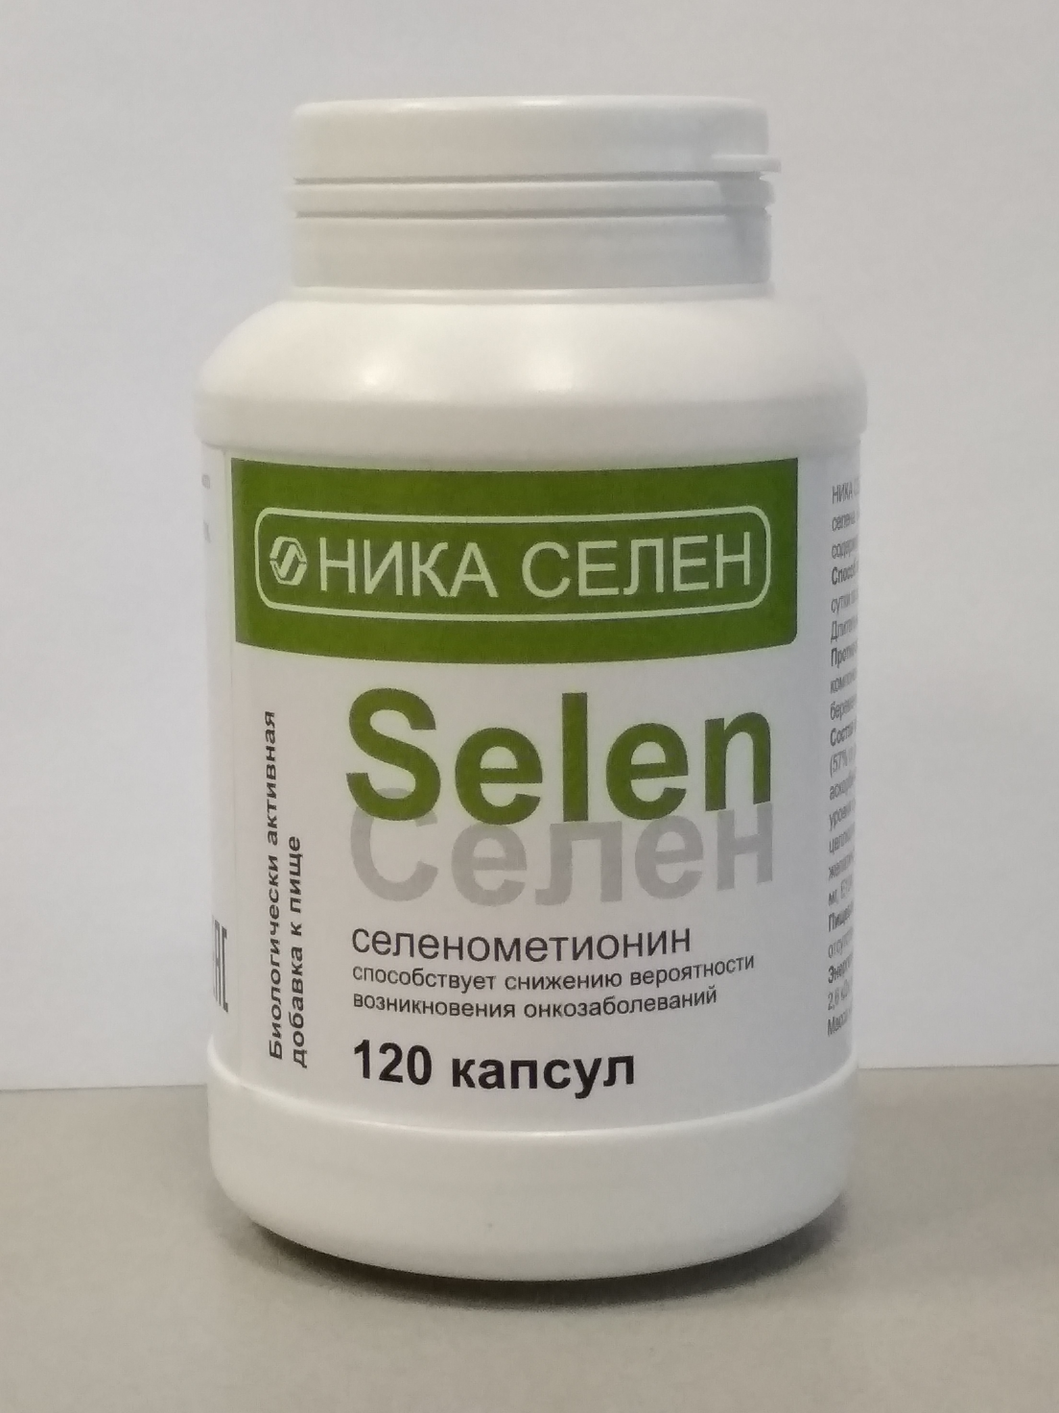
Биологически активная добавка
НИКА СЕЛЕН
Источник селенометионина
Увеличивает работоспособность
Повышает иммунитет
Антиоксидант
Предотвращает преждевременное старение
Снижает риск онкологических заболеваний
Селенометионин – депо Se в организме человека

Slide 19
Биологически активная добавка
НИКА Ц2
Источник цитруллина и цинка
улучшает физическую выносливость во время аэробных нагрузок за счет ускорения процесса очищения от вызывающего усталость аммиака и переработки соли молочной кислоты в целях улучшенного производства энергии ;
снижает энергетические расходы и ощущение усталости после нагрузки;
повышает выработку молекул АТФ до 40% во время нагрузки,
ускоряет восстановление фосфокреатина после тренировок
цинк повышает уровень тестостерона.
Рекомендуется принимать спортсменам по 1-2 капсулы за полчаса перед тренировками или в соответствии с рекомендациями врача спортивной медицины.

Slide 20
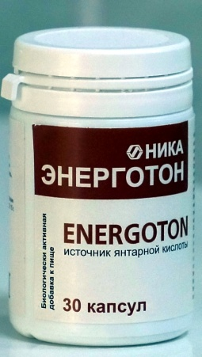
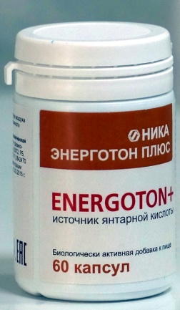
Биологически активная добавка
НИКА ЭНЕРГОТОН
Добавки рекомендуется применять при повышенных физических и психоэмоциональных нагрузках.
Обладают энергизирующим действием
Являются антиоксидантом,
Проявляют выраженное антигипоксическое действие
НИКА ЭНЕРГОТОН+

Slide 21
Биологически активная добавка
НИКА ГЕРОГАРД
Источник таурина, янтарной кислоты и селенометионина
Обладает энергизирующим действием.
Восстанавливает и улучшает работу мышц и нервной системы.
Обладает антиоксидантным действием.

Slide 22
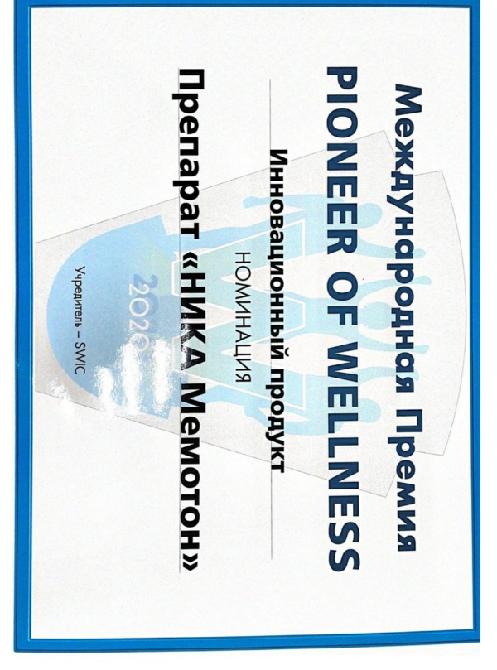
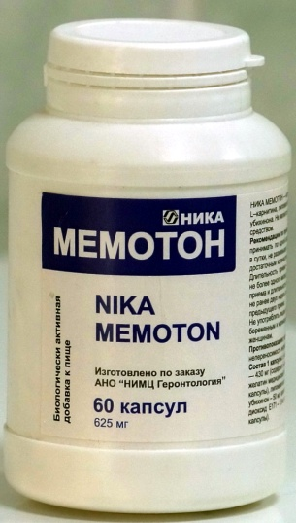
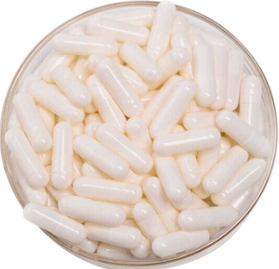
НИКА МЕМОТОН
α-липоевая кислота,
убихинон(кофермент Q10),
L-карнитин
способствует улучшению памяти;
положительно влияет на когнитивные функции мозга;
оптимизирует жировой обмен в организме;
антиоксидант.

Slide 23
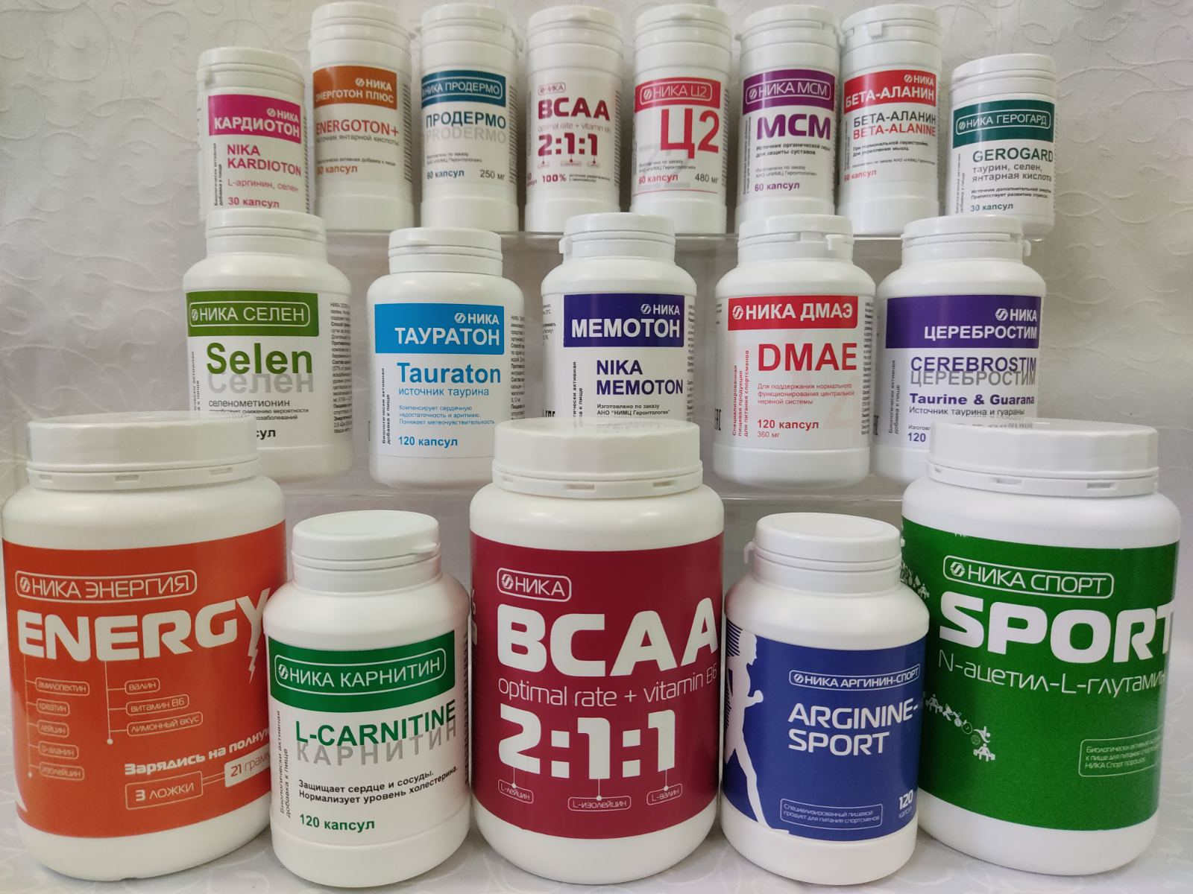
www.ifoch.by

